Slide 1
Масеев Василий Павлович
1920-2001

Slide 2
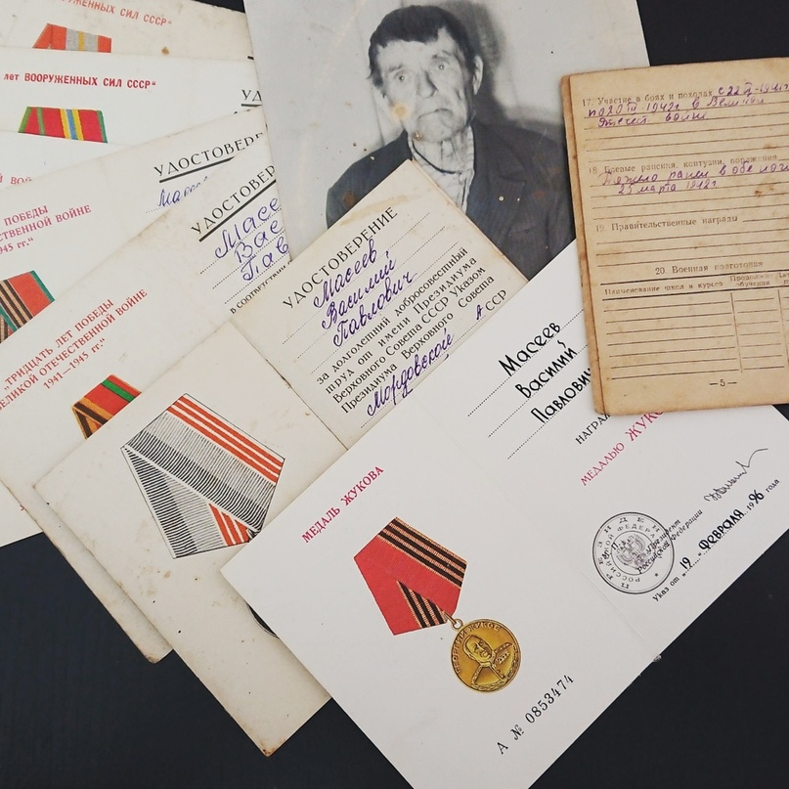

Slide 3
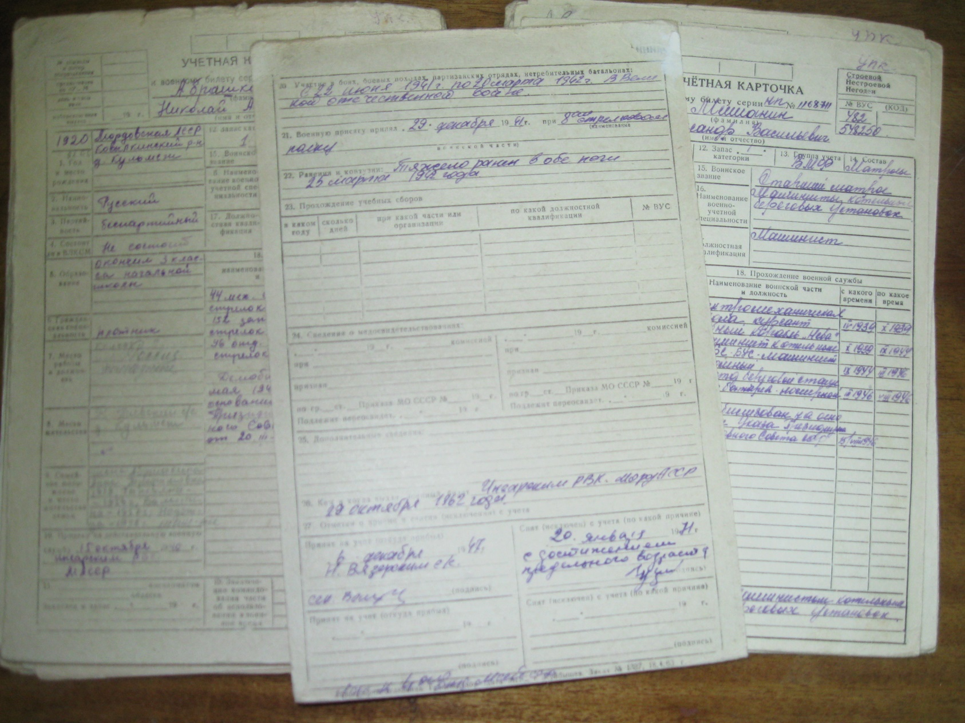
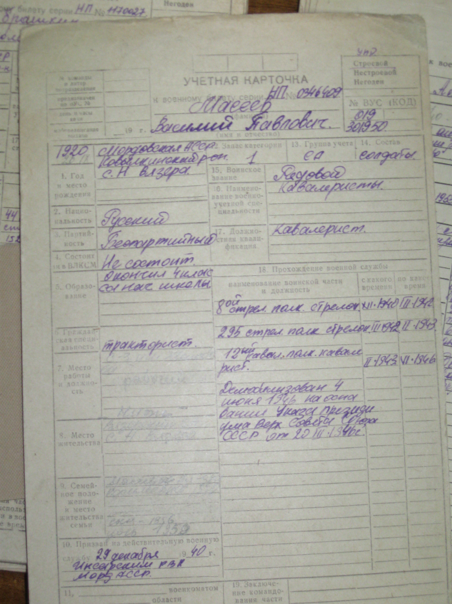

Slide 4
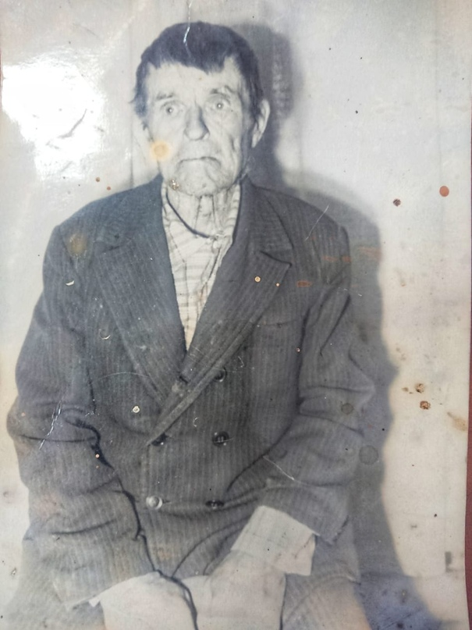
Великая Отечественная война оставила свой след и в биографии нашей семьи. Мой прадедушка, Масеев Василий Павлович, дошел до Берлина…
Родился он в 1920 году в обычной сельской семье. Был весёлым, энергичным парнем. В 1940 году его призвали на службу в Красную Армию. Служил он на Украине. Именно его военная часть приняла первые удары фашисткой армии. Со слов моего деда, а ему рассказывал отец, бои были страшными, наши солдаты вынуждены были отступать. В одном из таких боев 25 марта 1942 года прадед был тяжело ранен в обе ноги. Долгое время он лечился в госпитале. Окрепнув после ранения, прадедушка возвращается на фронт, в 12 кавалеристский полк. Дед мне рассказывал, что прадед не любил вспоминать о войне. Я думаю, наверное, ему было очень больно и тяжело. Он видел всю жестокость той войны. На подступах к Берлину прадед был ранен в ногу. Победу он встречал в госпитале.
К счастью, мой прадедушка вернулся с фронта живым, в родном селе он женился, трудился в совхозе и воспитал троих детей.

